Slide 1
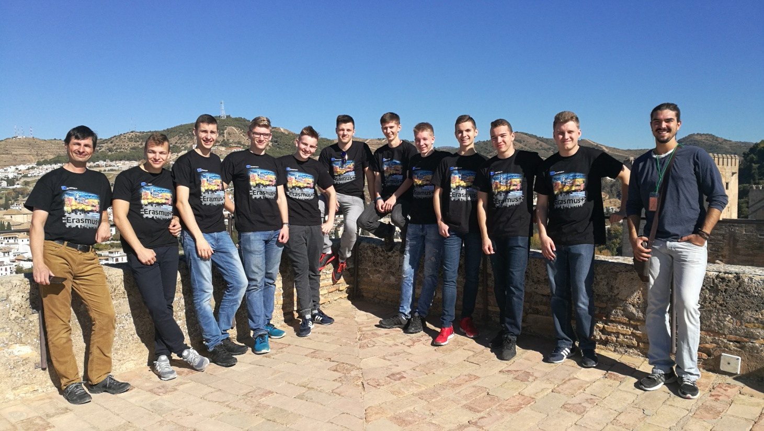
Erasmus+
Hiszpania, Granada
Listopad 2017

Slide 2
Nasze firmy

Slide 3
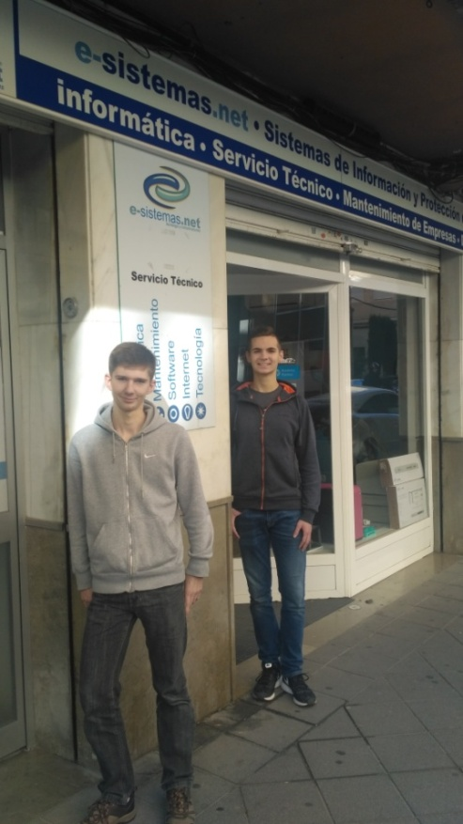
Miejsce pracy
Firma e-sistemas.net
C/ Mirlo, 9 Bajo Granada 18014 Hiszpania

Slide 4
Charakterystyka firmy
Firma e-sistemas.net zajmuje się:
Kompleksową obsługą serwisową dla firm,
Doradztwem technologicznym w systemach informatycznych,
Odzyskiwaniem danych,
Sprzedażą i dostawą sprzętu informatycznego,
Tworzeniem i obsługą stron internetowych;

Slide 5
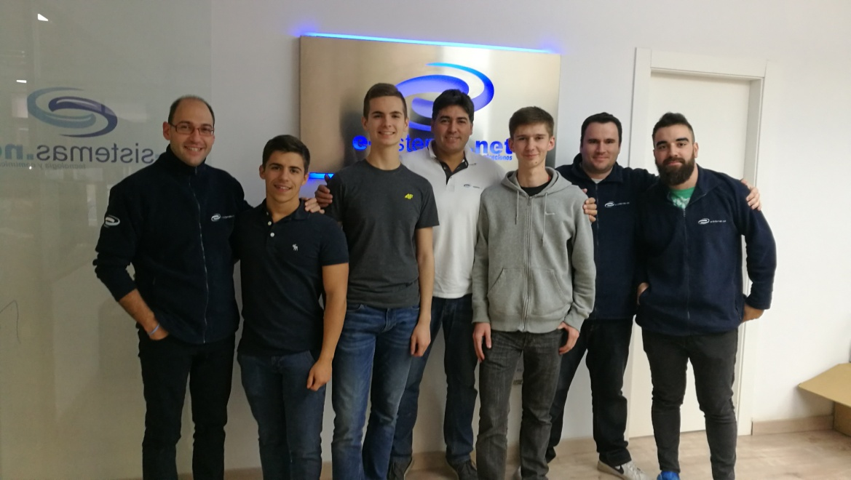
Historia firmy
Firma powstała w 2003 roku. Stopniowo zdobywała ona zaufanie klientów. Obecnie pracują tam profesjonaliści, którzy przez wiele lat zdobywali doświadczenie w branży informatycznej. Jest to zgrany zespół, potrafiący wspólnie efektywnie działać.

Slide 6
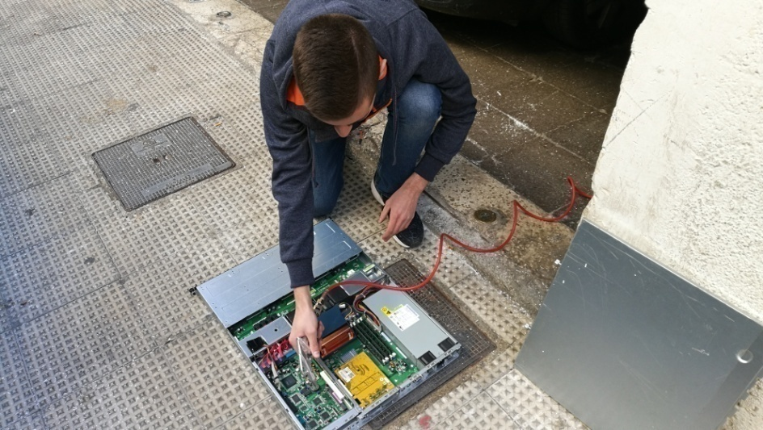
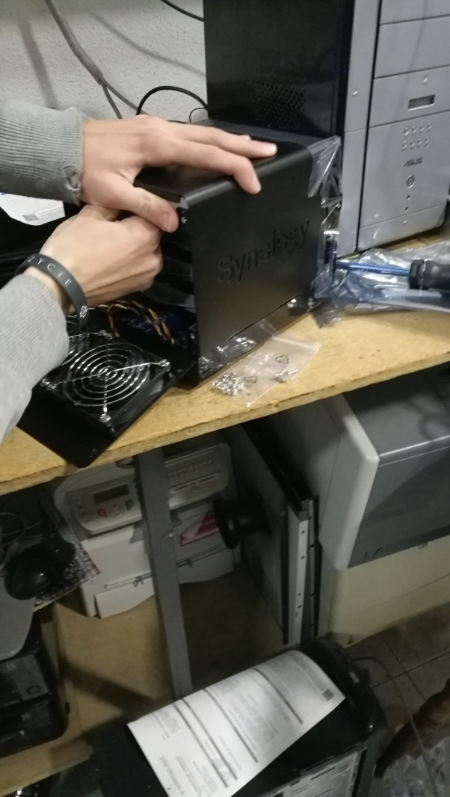
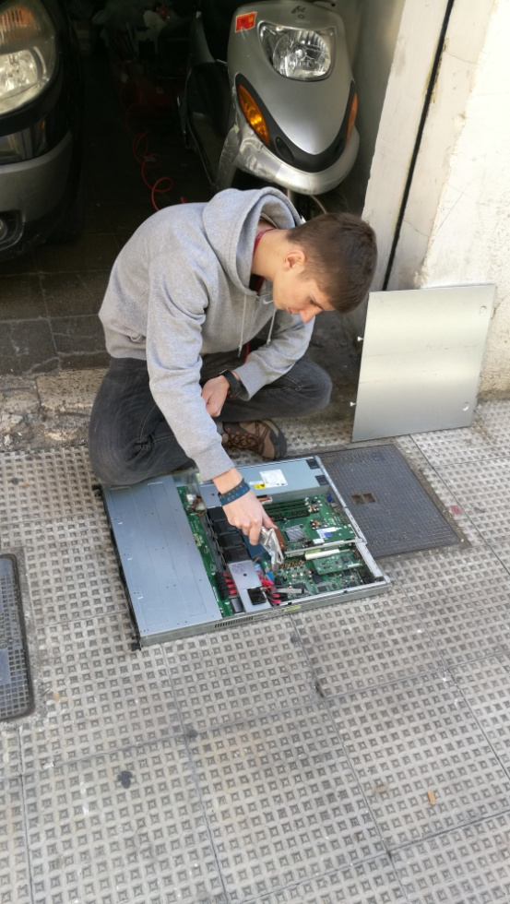
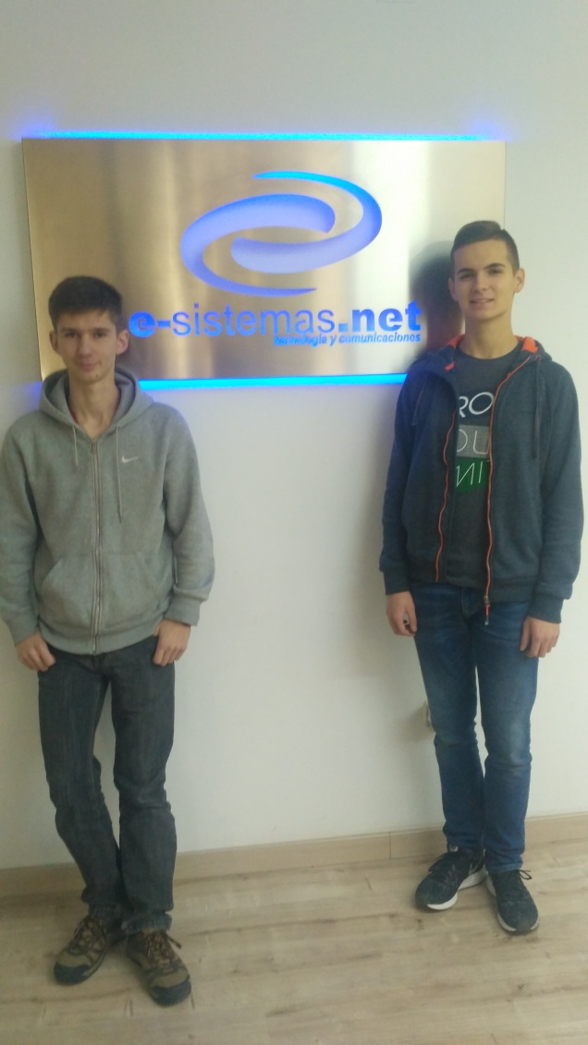
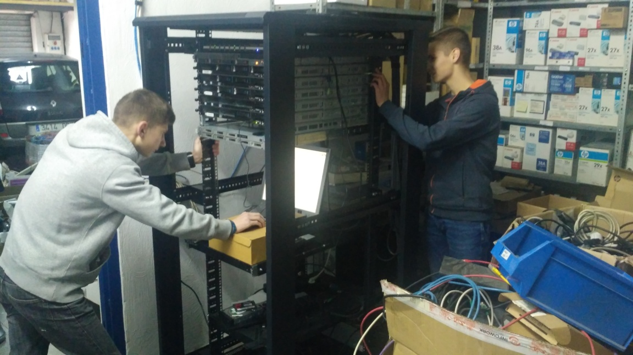
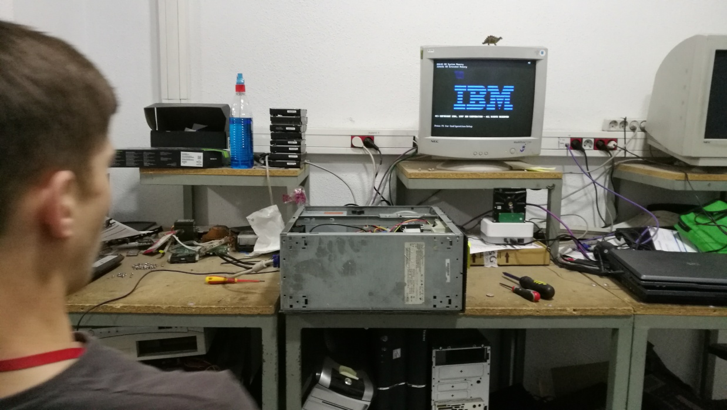
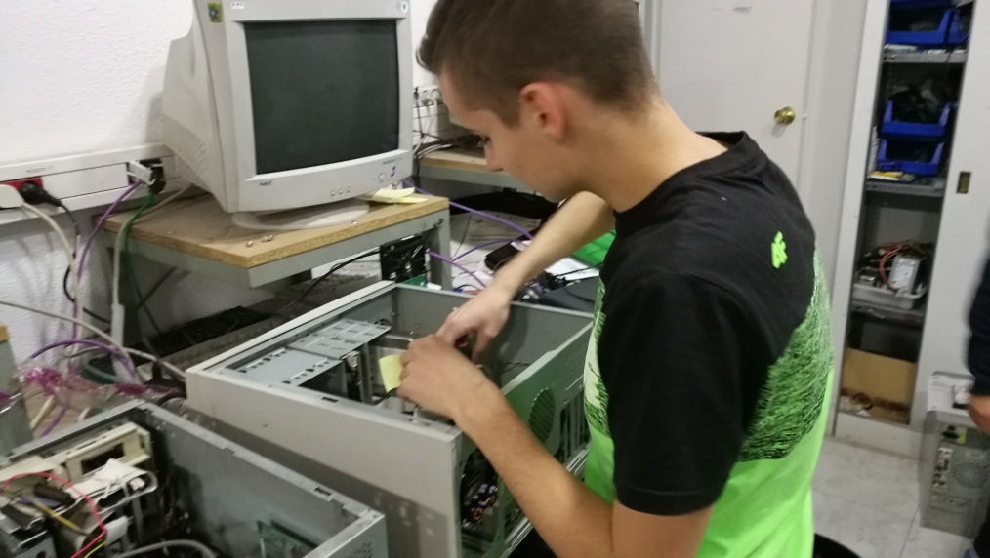
Nasza praca na praktykach

Slide 7
Miejsce pracy
Firma Logunet Informatica:
Calle Matadero Loc.8, 18140 Granada, Hiszpania

Slide 8
Charakterystyka firmy
Firma Logunet Informatica zajmuje się:
Naprawą telefonów i tabletów,
Naprawą głośników słuchawek,
Naprawą telewizorów, m.in. plazmowych;

Slide 9
O firmie
Serwis znajdujący sie w La Zubi- gminie leżącej w prowincji Granady, serwis ten jest prowadzony przez 2 braci Alejandro oraz Jesusa. W serwisie tym podejmują się oni napraw najróżniejszych urządzeń elektronicznych; w większości są to telefony i tablety jednak niejednokrotnie zajmują się naprawą głośników słuchawek czy telewizorów plazmowych.

Slide 10
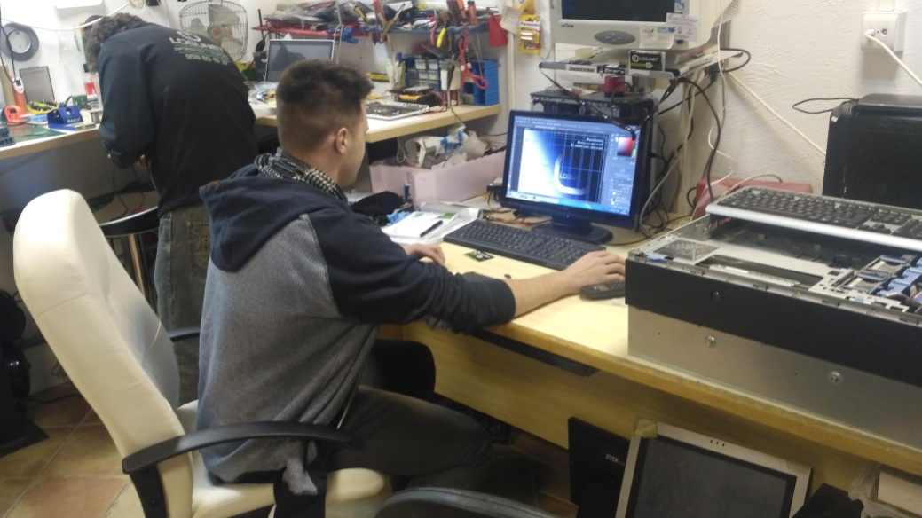
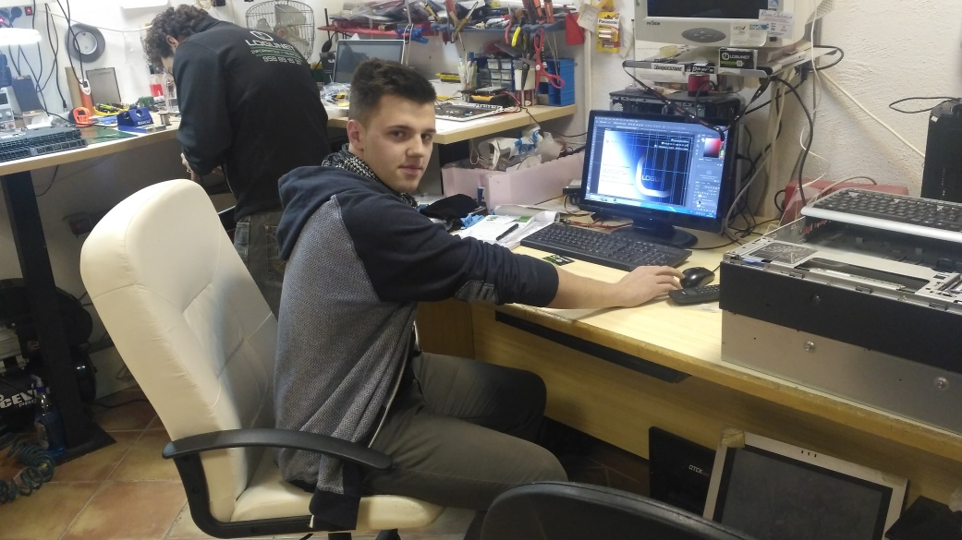
Nasza praca na praktykach

Slide 11
Miejsce pracy
Sulayr Informatica
C/ Andrés Segovia nº35 Granada 18008 Hiszpania

Slide 12
Charakterystyka firmy
Sulayr Informatica zajmuje się:
sprzedażą wysokiej jakości komponentów komputerów, gotowych zestawów komputerowych, przewodów, narzędzi informatycznych, drukarek, tonerów, systemów operacyjnych oraz różnego rodzaju oprogramowania użytkowego,
formatowaniem, instalacją systemów operacyjnych, instalacją programów użytkowych oraz sterowników, przywracaniem danych oraz wymianą podzespołów.

Slide 13
Historia firmy
Sulayr Informatica działa w swojej branży już od 7 lat. Jest jednym z niezależnych oddziałów sieci sklepów "Computer Store". Jest to firma informatyczna zajmująca się sprzedażą oraz serwisowaniem sprzętu komputerowego.

Slide 14
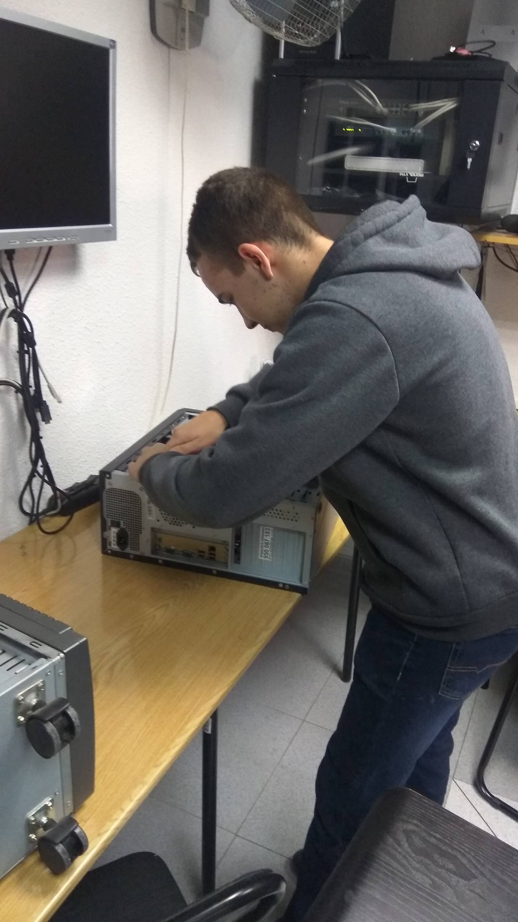
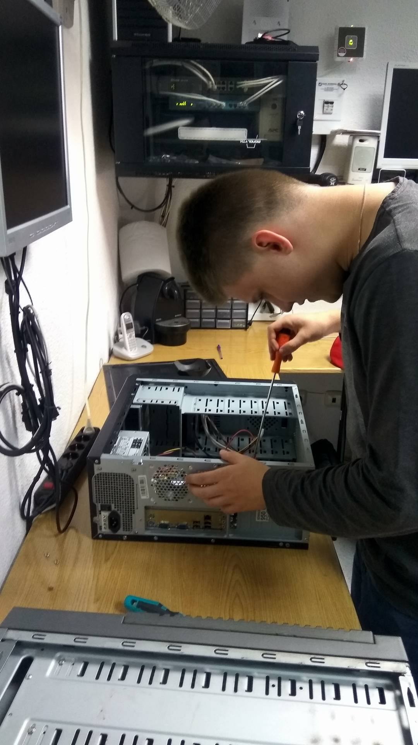
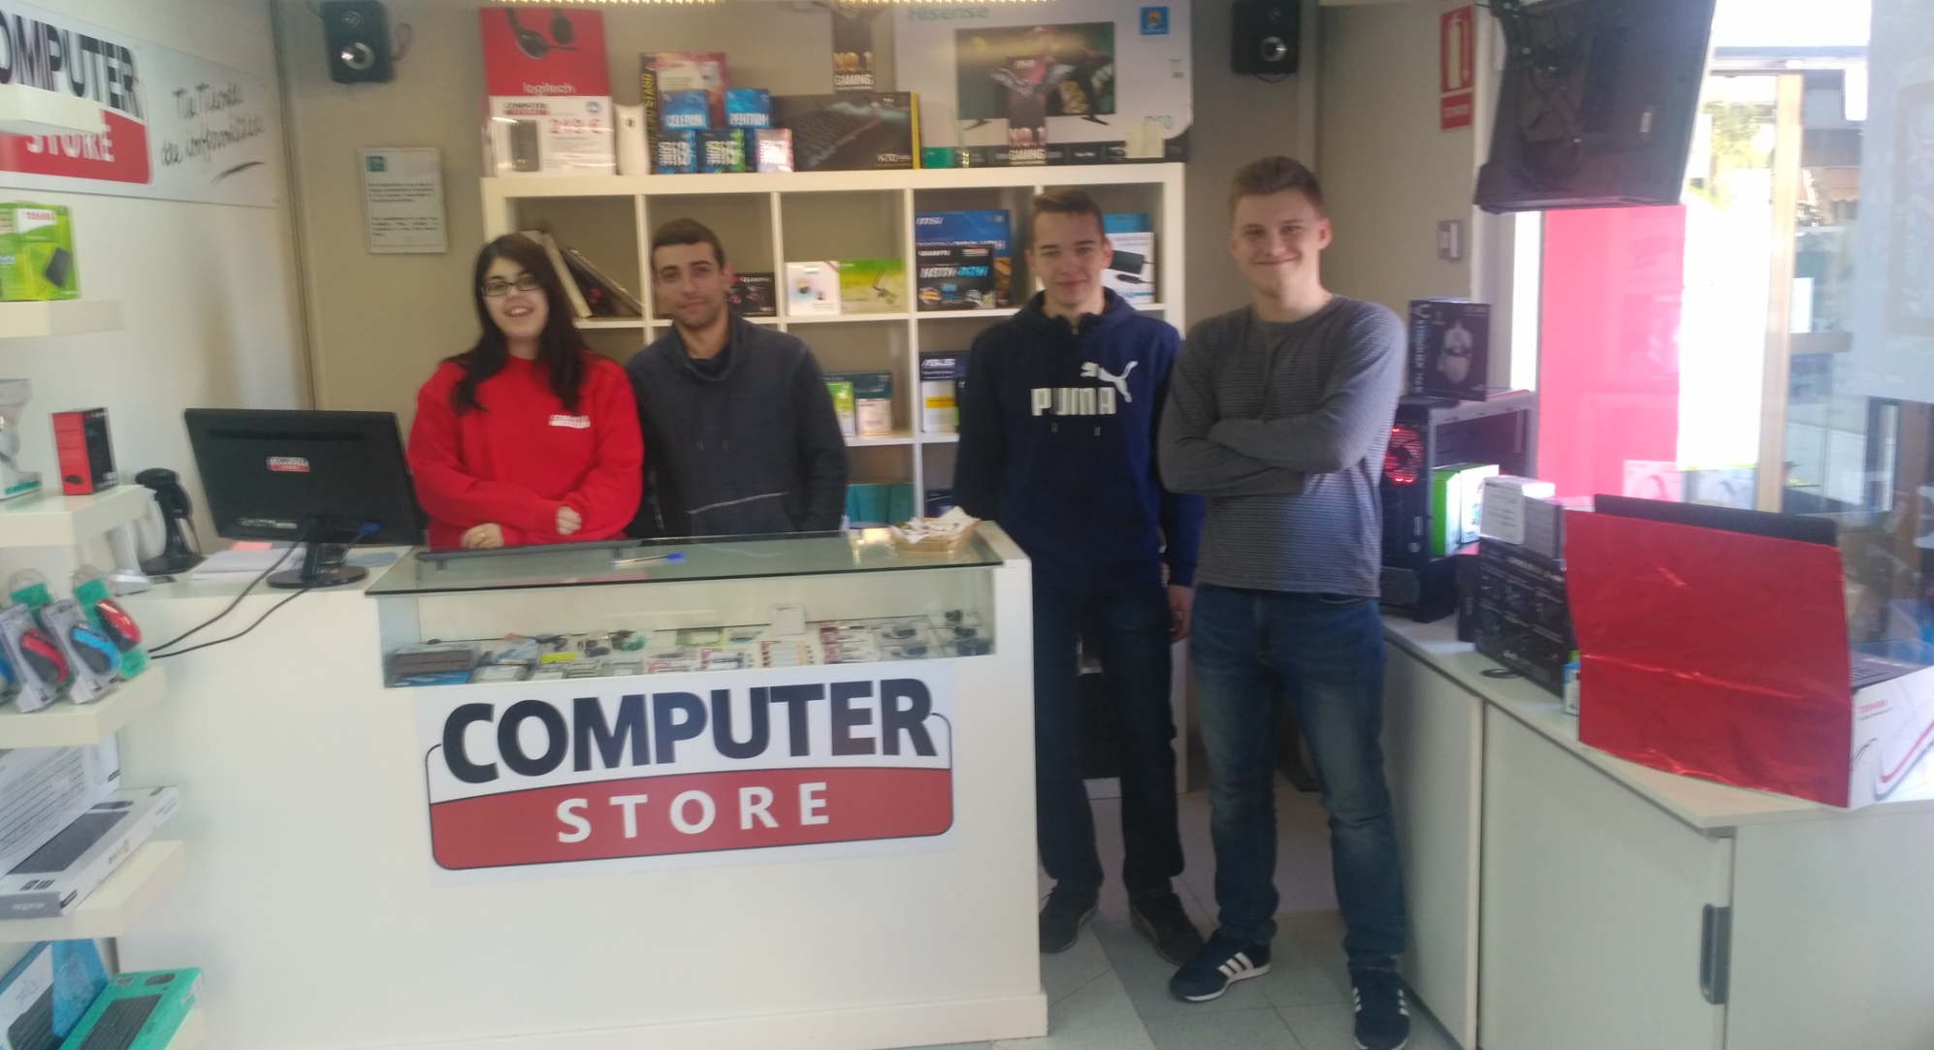
Nasza praca na praktykach

Slide 15
Dziękujemy za uwagę!
Mateusz CIołko
Dawid glinko
Arkadiusz nierodzik
Mateusz Orłowski
Adam zalewski

